Slide 1

অনলাইন ক্লাসে তোমাদেরকে স্বাগতম

Slide 2
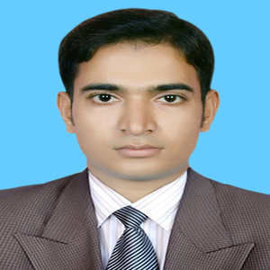
শিক্ষক পরিচিতি
নামঃ মো আবু জাহেদ
বিদ্যালয়ের নামঃ দক্ষিণ হালিশহর আহম্মদিয়া সরকারি প্রাথমিক বিদ্যালয়
বন্দর, চট্টগ্রাম।

Slide 3
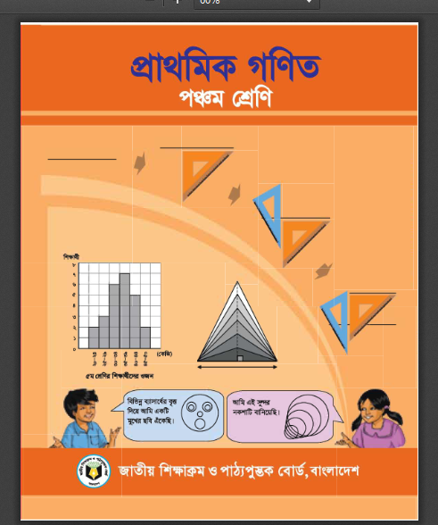
পাঠ পরিচিতি
শ্রেণিঃ ৫ম
সাধারণ পাঠঃ প্রাথমিক গণিত
পাঠ্যাংশঃ চার প্রক্রিয়া সম্পর্কিত সমস্যাবলি
পৃষ্ঠাঃ ১৫
সময়ঃ ৪০ মিনিট

Slide 4
শিখনফল
১৪.৪.১ যোগ/বিয়োগ ও গুণ /ভাগ সংক্রান্ত তিন স্তরবিশিষ্ট সমস্যার সমাধান করতে পারবে।
১৪.৪.২ যোগ, বিয়োগ , গুণ ও ভাগের অনূর্দ্ধ তিনটি ব্যবহার করে তিন স্তরবিশিষ্ট সমস্যার সমাধান করতে পারবে।

Slide 5
পাঠ ঘোষণা

Slide 6
আলতাফ সাহেবের মাসিক বেতন ৯৮৭০ টাকা। প্রতি মাসে তিনি ৩৮০০ টাকা বাসা ভাড়া বাবদ এবং ৫৬৫০ টাকা পরিবারের প্রয়োজন বাবদ খরচ করেন। অবশিষ্ট টাকা তিনি ব্যাংকে জমা রাখেন।
ক
আলতাফ সাহেবের মাসিক মোট খরচ কত টাকা ?
খ
আলতাফ সাহেবের প্রতি মাসে ব্যাংকে জমা রাখেন?
গ
তিনি ১ বছরে ব্যাংকে কত টাকা জমা রাখেন?
ঘ
১৫১২০ টাকা ব্যাংকে জমা রাখতে তার কয় বছর লাগবে?

Slide 7
সমাধান
ক
আলতাফ সাহেব প্রতি মাসে মোট খরচ করেন
=
(৩৮০০+৫৬৫০)
টাকা
=
৯৪৫০
টাকা
খ
আলতাফ সাহেব প্রতি মাসে ব্যাংকে জমা রাখেন
=
৯৮৭০ - ৯৪৫০
টাকা
=
৪২০
টাকা
গ
১ বছর
=
১২ মাস
আলতাফ সাহেব ১ বছরে বা ১২ মাসে ব্যাংকে জমা রাখেন
=
টাকা
৪২০× ১২
=
৫০৪০
টাকা
ঘ
৫০৪০ টাকা জমা রাখতে লাগে
=
১ বছর
১৫১২০ টাকা জমা রাখতে লাগে
=
১৫১২০÷৫০৪০
=
3 বছর

Slide 8
দলীয় কাজ
উদ্দিপক
* জালাল সাহেবের মাসিক বেতন ৮৭৬৫ টাকা। প্রতি মাসে তিনি ৩২২৫ বাড়িভাড়া এবং ৪৮৫০ টাকা অন্যান্য জিনিস ক্রয়ে খরচ করেন। অবশিষ্ট টাকা তিনি ব্যাংকে জমা রাখেন।
ক) তিনি মোট কত টাকা খরচ করেন?
খ) তিনি প্রতি মাসে কত টাকা ব্যাংকে কত টাকা জমা রাখেন?
গ) তিনি বছরে কত টাকা ব্যাংকে জমা রাখেন?
পদ্মা
মেঘনা
যমুনা
গ নং সমস্যাটি সমাধান করবে
খ নং সমস্যাটি সমাধান করবে
ক নং সমস্যাটি সমাধান করবে

Slide 9
১৫১২০÷৫০৪০
৩
ভাগফল
৫০৪০
১৫১২০
ভাজ্য
১৫১২০
ভাজক
০

Slide 10
মূল্যায়ন
মোজাম্মেল সাহেবের প্রতি মাসে ১০২৫০ টাকা বেতন পান। তিনি প্রতি মাসে বাসা ভাড়া বাবদ ৪০০০ টাকা এবং ৬০০০ টাকা পরিবারের প্রয়োজন বাবদ খরচ করেন। অবশিষ্ট টাকা তিনি ব্যাংকে রাখেন।
ক
মোজাম্মেল সাহেব প্রতি মাসে মোট কত টাকা খরচ করেন?
খ
মোজাম্মেল সাহেব প্রতি মাসে ব্যাংকে কত টাকা জমা রাখেন?
গ
তিনি ১২ মাসে বা ১ বছরে ব্যাংকে কত টাকা জমা রাখেন?
ঘ
৯০০০ টাকা জমা করতে মোজাম্মেল সাহেবের কত বছর লাগবে?

Slide 11

ধন্যবাদ সবাইকে।
ঘরে থাকুন সুস্থ থাকুন
jahed

